Slide 1
Docker Tutorial
CathayLife DevOps Team

Slide 2
Outline
Requirements
Docker
Container
Tips
More About Container
Appendix
Reference

Slide 3
Requirements
準備可執行 Docker 的環境
GCP Cloud Shell
免費使用，使用 Google 帳號登入
配有 VS Code 與 Docker
每週可用 50 小時，閒置一小時自動關閉，5 GB Disk
https://shell.cloud.google.com/
本機
Mac/Windows: Docker Desktop
Linux: Docker Engins, docker-compose
git clone https://github.com/cathaylife-devops/docker-tutorial.git

Slide 4
Docker

Slide 5
Docker
Docker
YouTube - Docker in 100 seconds
Container 是 OS-level Virtualization
Docker 實作了 Container (容器) 的概念
Container 跟 VM 相比啟動更快、可攜性更高、硬體使用量更低
快速但不完全正確的理解方式，Container 就是的更快、更小、更便宜的 VM

Slide 6
Docker
Fun Fact
Container 的概念在 1979 年就在 Unix 上實作 (chroot)
Docker 的開發商 Docker, Inc（原名 dotCloud, Inc）原本是雲端服務供應商，代管使用者建立的 Web、DB 等。隨著數量的增加，以 Hypervisor 的 VM 為單位切割服務不利管理與資源分配，因此重新包裝了當時流行的 Container 技術 LXC 成 Docker 於內部使用
Docker 在 2013/3/13 由 dotCloud, Inc 開源發佈初版，同年 10/29 docCloud, Inc 改名為 Docker, Inc

Slide 7
VM vs Container
VM: Hardware-Level Virtualization
Container: OS-Level Virtualization
Image Source: Weaveworks

Slide 8
Host and Container
Container A, B, C
Host (本機)
在使用 Container 的情境時 Host 指的是安裝 Container(Docker) Engine 的機器
Host 與 Container 可以視為是完全不同的機器，在操作時需注意是要在 Host 還是 Container 中
Image Source: Weaveworks

Slide 9
Docker
Image Source: Build a Docker Image just like how you would configure a VM

Slide 10
Hands-on
Github Repo docker-tutorial
docker-101/0-run-container

Slide 11
Docker Command
docker run [image name]:[tag name]
指定一個 Image 啟動 Container，不指定 tag 時自動使用 latest tag
docker images
列出本機已下載的 Image
欄位說明
REPOSITORY - Image 名稱
TAG - Image 的版本，同個名稱可以有多個 tag
IMAGE ID - Image 的 Unique ID，值為 Image 的 JSON config SHA256 Hash
CREATED - Image 打包的時間
SIZE - Image 的大小

Slide 12
Docker Command
docker ps -a
列出本機所有的 Container，沒有 -a 時只會列出狀態為 running 的 Container
欄位說明
CONTAINER ID - Container 的 Unique ID
IMAGE - Container 使用的 Image
COMMAND - Container 啟動時執行的 Command
CREATED - Container 已運行時間
STATUS - Container 狀態，常見有下面三個
restarting - Restarting (times) xxx minutes ago
running - Up xxx minutes
exited - Exited (exit code) xxx minutes ago
PORTS - Container 與 Host 的 port proxy
NAMES - 建立 Container 未指定名稱時，預設為兩個隨機單字以底線組合作為名稱

Slide 13



Container Registry / Repository
Container Registry (Repository) 可以上傳與下載 Container Image
SaaS
Docker Hub
Docker 預設的 Container Registry，由 Docker, Inc 維運
Docker Community、開源組織、軟體公司也會發布各種的 Image 供大家下載，如 Python、PostgreSQL、SonarQube
GitLab Registry - 建立一個 Repository 後可以上傳
Github Packages - 建立一個 Repository 後可以上傳
Self-hosted Container Registry
Nexus - 除 Container Registry 外，也可管理 Maven, Pypi, npm 等多種 Package Repository
Harbor - 專業的 Container Registry，支援更多 Image 權限控管

Slide 14
Docker Desktop
Windows 或 Mac 在安裝的時候通常都會使用 Docker Desktop
Docker Desktop 安裝時會設定 Linux 的 VM，實際是將 Docker 安裝在 Linux 上
Windows
with WSL2，可以直接安裝在 Windows 的 WSL 中的 Linux 系統上
with WSL，安裝在以 Windows 內建的 hyper-v VM 建立的 LinuxKit VM
更多詳細說明可參考在 WSL 2 上開始使用 Docker 遠端容器
Mac
安裝在 LinuxKit VM 上
安裝 Docker Desktop 同時安裝了 Docker Engine, Docker CLI client, Docker Compose 等工具
部分設定需要透過 Docker Desktop 設定
Volume、Network
VM Resource: CPU, Memory
Docker Desktop 在 2022 年 1 月開始，只免費授權給中小企業、私人使用或教育使用，或是非營利開源專案使用，企業規模人數超過了250人，或是營收超過1千萬美元的大型企業，得購買付費授權

Slide 15
Hands-on
Github Repo docker-tutorial
docker-101/1-more-container

Slide 16
Docker Fundamentals
Container 的工作就是把他負責的 Process 執行完畢
Process 執行完畢 Container 狀態會變為 Exited
Volume
Container 關掉後東西是會不見的
docker run 常用 options
-- name 給定 Contianer 的名字
-v 掛載 Volume
-it 以互動模式執行虛擬終端機
--rm 執行完畢後刪除 Container
-d 以背景執行方式 (Daemon) 啟動 Container

Slide 17
Dockerfile
Dockerfile 是 Image 的 DNA，決定 Image 長怎樣
Dockerfile 基礎架構，更多請參考 Docker Doc
FROM - 基底
COPY - 從 docker build 的環境中複製檔案至 Image 中
RUN - 在基底上再多做一些事情
CMD - Contianer 啟動時會執行的 Command
Dockerfile 參考範例
https://github.com/ufoym/deepo/blob/master/docker/Dockerfile.all-py36-cpu

Slide 18
Dockerfile
基底是 ubuntu 18.04
將 Image 的初始目錄設定為 /app，目錄不存在則自動新建一個
複製執行 docker run 當下路徑的 hello.txt 至 /app 目錄中
在 Image 中執行一些指令
此處為更新 Package 清單，並安裝 sl package
Container 啟動時執行 cat /app/hello.txt 指令

Slide 19
Hands-on
Github Repo docker-tutorial
docker-101/2-build-image

Slide 20
Recap
Docker 的三個關鍵概念
Dockerfile - 定義 Image 長怎樣
(Docker/Container) Image - 由 Dockerfile build 成，可發佈至 Container Registry 供其他機器下載
Container - 由 Image run 成，實際運行的實體
Docker command
build - 將 Dockerfile 打包成 Image
run - 將 Image 執行成 Container
images - 列出本機的 Image
ps -a - 列出本機所有的 Container
logs - 印出 Container 的 Log
cp - Host 與 Container 之間的檔案交換
exec - 在執行中的 Container 執行指令

Slide 21
好的 Container 只做一件事，並把他做好

Slide 22
Container

Slide 23
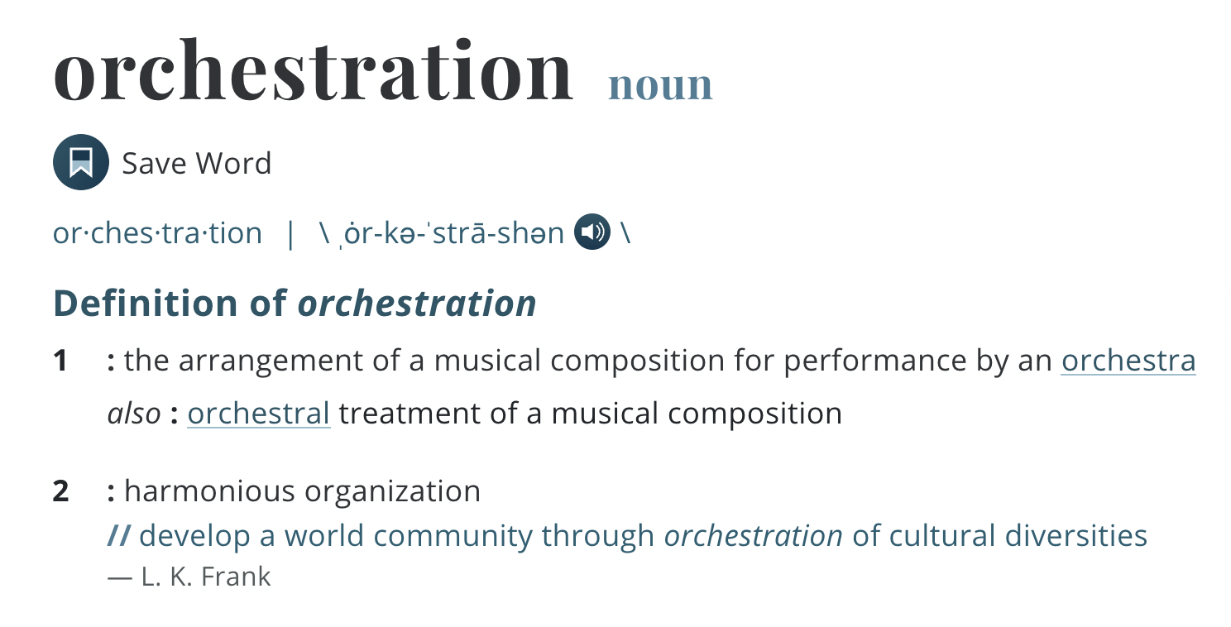
Container - Orchestration
Image Source: Power Music School

Slide 24
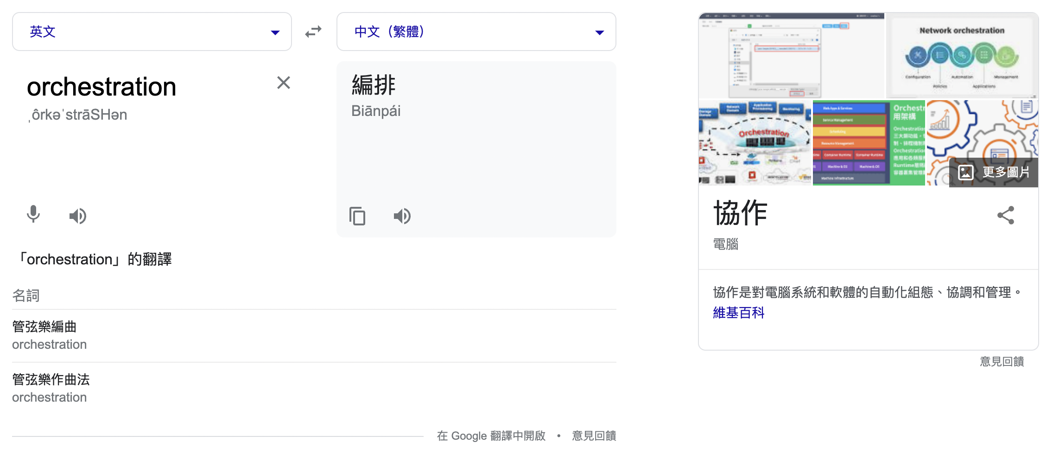
Container - Orchestration

Slide 25
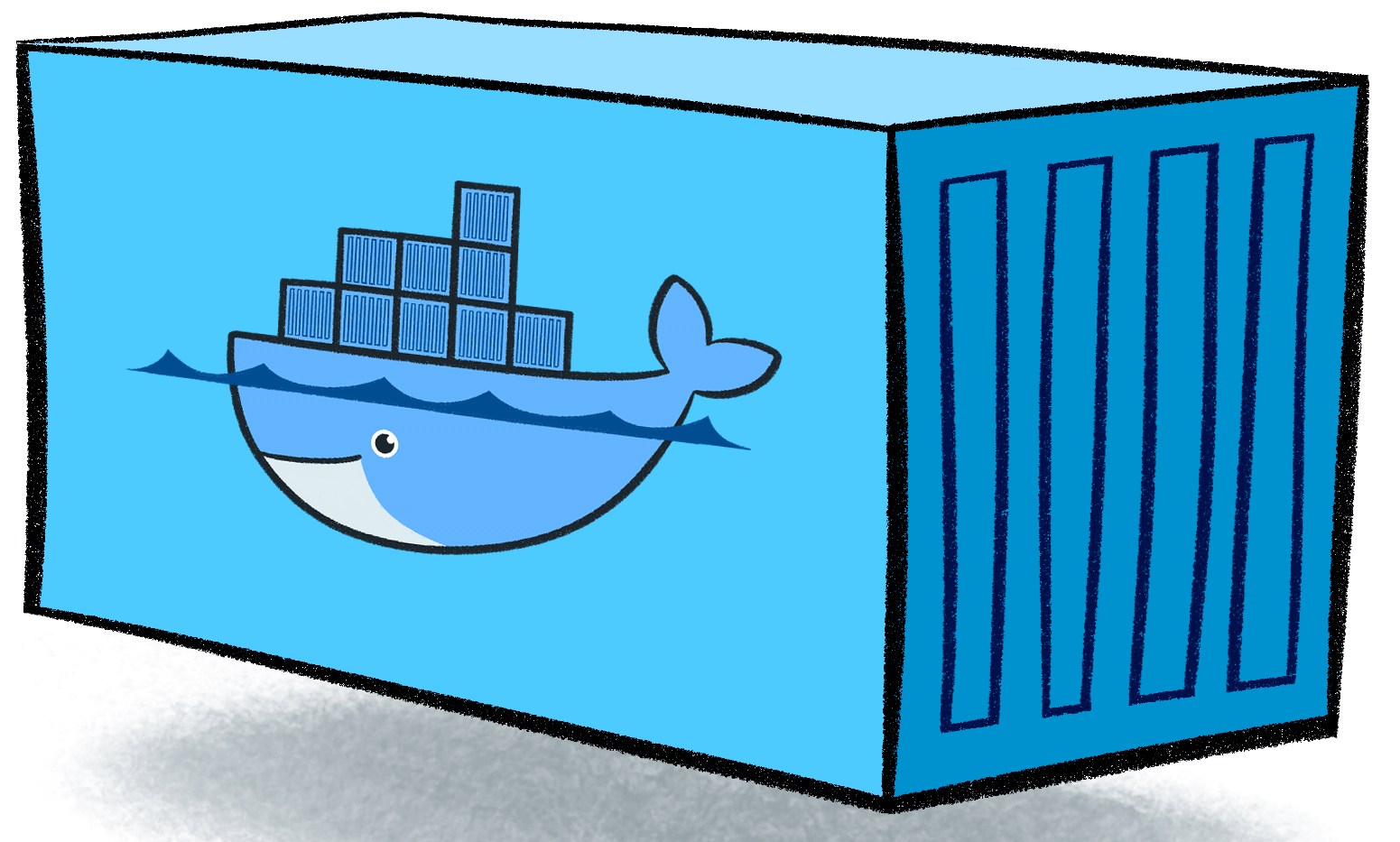
Container - Orchestration
Container Orchestration
Container 的管理與調度
當一個服務需要多個 Process 時，例如 Application 的 Process 與 DB 的 Process，最佳的做法是一個 Container 負責一個 Process
Image Source: Power Music School

Slide 26
Container - Orchestration
Container Orchestration 工具
Singel Computer
docker compose - Docker, Inc 開發，安裝 Docker Desktop 時自動安裝
Computer Cluster
Kubernetes - Google 設計與開源，捐贈給 CNCF，為目前主流容器管理平台
Apache Mesos - Cluster 管理工具，支援 Container 管理，一度被移入 EOF 專案清單中，雖然經社群投票後救回，但已非主流工具
Docker Swarm - Docker, Inc 開發，管理與調度 Container，已停止更新，改為 Docker 的附屬功能 Swarm mode

Slide 27
Container - Microservice
Microservice (微服務)
一種軟體架構風格
專注於單一責任與功能的小型功能區塊(Small Building Blocks) 為基礎
利用模組化的方式組合出複雜的大型應用程式
功能區塊使用與語言無關的 API 相互通訊
可用不同技術 Implement
Container (K8s)
Spring Cloud
Image Source: divante

Slide 28
Container - docker-compose
docker-compose
可以透過 compose file (YAML) 定義一個或多個 Container，並透過 docker-compose up 啟動
仍是使用 docker 的指令管理 Container，docker 可以增加的設定都可以在 compose file 中
使用場景
docker run 的各種參數長到難以閱讀時
Container 需要重複啟用時，但又不想把 docker run 存成 shell 時
服務需要多個 Container 互相串聯時，如 DB、Application、Proxy
除了建完就刪的測試用 Container，一律建議都使用 docker-compose 管理

Slide 29
Container - docker-compose
Compose file 有版本之分 (Docker Compose Docs)，支援的 Docker Engine 版本不同，部分參數設定方式也有所不同，使用時須多加注意
Compose File 版本
Container List
在此 Compose 群組中的名稱
Container 使用的 Image
Port 對映
Volume 對映

Slide 30
Hands-on
docker compose up (-d)
Github Repo docker-tutorial
docker-102/0-db
docker-102/1-nginx
docker-102/2-web-app
docker-102/4-nexus

Slide 31
Recap
Docker-compose 可以使用 YAML 格式的 Compose File 清楚定義一個或多個 Container
docker-compose
up - 啟動 Compose 中所有 Container
down - 停止並移除 Compose 中所有 Container
restart - 重啟 Compose 中所有 Container，但不會重新讀取 docker-compose.yaml
logs - 檢視 Compose 中所有 Container 的 Log

Slide 32
Tips

Slide 33
Tips
讓 Container 持續執行，方便 Debug 或當作虛擬環境使用
docker run -d [image] tail -f /dev/null
tail - 列出檔案的最後 10 (default) 行
-f - 跟隨模式
/dev/null - 為 Linux 中一個特殊的檔案，檔案內容永遠只有 EOF
合併後的效果就是跟隨一個永遠為空的檔案，成為一個永久執行但消耗極少資源的程序，確保 Container 永久處於執行狀態
ENTRYPOINT
除 CMD 外 Image 中可以額外定義 ENTRYPOINT，Container 啟動時會先執行 ENTRYPOINT 中的指令，之後再執行 CMD 的指令

Slide 34
Hands-on
Github Repo docker-tutorial
docker-102/5-entrypoint

Slide 35
Scenarios
Container 具有以下特性
獨立的環境
Image 可以包含各種預先安裝好的 Package, 程式碼
在網路設定好的狀況下，Container 之間與 Host 可以互相溝通
常用情境
程式碼編譯
乾淨的開發、執行環境
Proxy Server
各種開源網路服務，如：Nexus, SonarQube, Jenkins…

Slide 36
Compile / Build with Container
負責編譯程式碼、打包 Image 時是否有以下痛點
專案的語言種類與版本排列組合呈現爆炸性增長
打包環境髒亂，Package Manager 共用相同 Cache 目錄、版本切換複雜
重新下載相依套件進行打包很花時間
打包環境很難準備，直接用 Container 吧！

Slide 37
Hands-on
Github Repo docker-tutorial
docker-102/3-multi-stage-build

Slide 38
More Scenarios
SonarQube Server
Docker Compose File
SonarQube 掃描 - sonarsource/sonar-scanner-cli
docker run --rm -e SONAR_HOST_URL=[SONAR HOST] -v $PWD:/app sonarsource/sonar-scanner-cli -Dsonar.projectBaseDir=/app
Jenkins
Install with Docker
Python Jupyter Notebook 開發環境
Jupyter Docker Hub
docker run -d -p 8888:8888 jupyter/datascience-notebook:python-3.9.7

Slide 39
More Scenarios
Github Repo docker-tutorial
Proxy Server
docker-103/0-traefik
3-Tier Application
docker-103/1-three-tier-application
Selenium end-to-end testing
docker-103/2-selenium-end-to-end-testing

Slide 40
More About Container

Slide 41
Cloud Native
Cloud Native 雲原生
最初是針對服務定義
服務容器化
面向微服務架構
服務支援以容器的方式被調度
現在多指的是一種文化
利用雲讓服務的開發與維運更加快速與敏捷的行為或方法
Cloud Native Computing Foundation (CNCF)
CNCF 致力於推廣 Cloud Native
組織成員包括 Google, Amazon, Microsoft, Alibaba, Intel, IBM 等
Cloud Native Landscape
路線圖
工具清單
From: Microsoft Docs

Slide 42
Best Practice
RedHat Cloud Native Container Design White Paper
The best Docker base image for your Python application
Docker Docs - Image Building Best Practices

Slide 43
Future of Container
Docker != Contianer
Open Container Initiative (OCI)
定義 Runtime 以及 Image 兩個標準規範 Container
Container Runtime Interface (ORI)
由 K8s 提出的介面標準，只要 Container Runtime 有實作 ORI 介面就可以被 K8s 管理
K8s v1.20 之後開始棄用 Docker !?
Don't Panic: Kubernetes and Docker
[FB] 對開發人員與維運人員的影響

Slide 44
Appendix - YAML
YAML (YAML Ain't a Markup Language)
表達數據的一種資料格式，在 Cloud Native 的領域中被廣泛運用
副檔名為 .yaml 或 .yml
使用縮排定義結構化資料，可以增加註解
==

Slide 45
Appendix - Unix and Linux
Unix Vs Linux: What Is Difference Between UNIX And Linux
Difference between Linux distributions

Slide 46
Appendix - Container OS/ARCH
雖然 Container 標榜可以完全重現環境，只要有 Container Runtime 就可以執行 Image，但根本性的 CPU 架構問題 Container 是無法解決的。如果 Container 或其中的程式在 Compile 時與之後執行的 Host CPU 架構不同，可能會造成無法執行出現 Core Dumped 等錯誤。
在 Docker Hub 的 Image Tag 頁籤可以看到各 Tag 有標註 OS/ARCH，OS 指的 Container 的 OS，ARCH 則是 CPU 架構。例如 Nginx 提供了多種不同 ARCH 的 Image，而 Nexus 只提供 amd64 架構的 Image。
M1 常見問題
[Docker] Mac M1 – no matching manifest for linux/arm64/v8 in the manifest list entries
Mac M1系列-解決docker安裝mysql error:no matching manifest for linux/arm64/v8 in the manifest list entries
M1 使用本地 docker push 到 cloud run 出現錯誤

Slide 47
Appendix - ERR_UNSAFE_PORT
問題
以 6666 port 開啟服務，使用 Chrome 瀏覽時出現 ERR_UNSAFE_PORT 錯誤訊息
原因
基於安全理由 Chrome 或其他瀏覽器會直接阻擋特定 port 的服務。Chromium 的原始碼有列出會被阻擋的清單，在使用時應特別注意。
6665~6669 是 IRC protocol 預設使用的 Port。IRC 有許多安全漏洞，為了避免 Chrome 變成跳板去影響其他服務，所以會主動進行阻擋。因此這些阻擋是保護 Service 本身，而不是保護 Chrome 的使用者。
Reference
Chrome错误代码:ERR_UNSAFE_PORT
Which ports are considered unsafe by Chrome?
Why does Chrome consider some ports unsafe?

Slide 48
Appendix - 127.0.0.1 vs localhost vs 0.0.0.0
localhost vs 0.0.0.0 vs 127.0.0.1
127.0.0.1
This is a "fake" network adapter that can only communicate within the same host.
A process that is listening on 127.0.0.1 for connections will only receive local connections on that socket.
localhost
Hostname for the 127.0.0.1 IP address.
0.0.0.0
When a server is told to listen on 0.0.0.0 that means "listen on every available network interface”.
Stack Overflow - What is the difference between 0.0.0.0, 127.0.0.1 and localhost?

Slide 49
Reference
Container的歷史
Docker 传奇之 dotCloud
初探Docker - Docker 跟 LXC 以及一般Hypervisor有何差別？
最完整的Docker聖經 - Docker原理圖解及全環境安裝
The Magic Behind the Scenes of Docker Desktop
Explaining Docker Image IDs
Lifecycle of Docker Container
Understanding Docker Container Exit Codes
邱牛 iThome 鐵人賽 K8s 系列文

